Slide 1
Windows
Sistema operativo

Slide 2
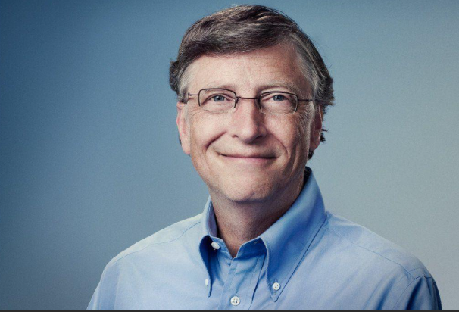
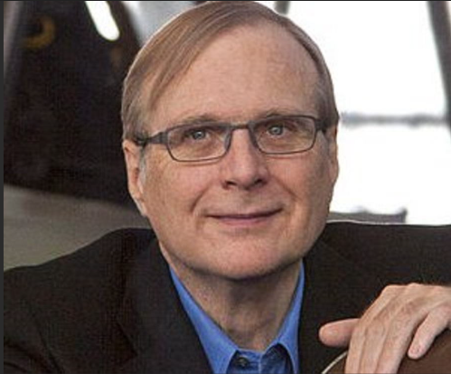
Creadores
Windows fue desarrollado por Microsoft, una empresa fundada en 1975 por Bill Gates y Paul Allen. El sistema operativo Windows hizo su debut oficial en 1985 con la versión Windows 1.0.
Bill Gates
Paul Allen

Slide 3
Características
Interfaz gráfica de usuario (GUI): Fácil de usar con ventanas, menús y botones intuitivos.
Compatibilidad: Funciona con una amplia variedad de software y hardware.
Multitarea: Permite ejecutar múltiples programas al mismo tiempo.
Actualizaciones regulares: Microsoft ofrece mejoras y parches de seguridad de forma constante.
Personalización: Los usuarios pueden ajustar el sistema operativo según sus necesidades.
Conexión en la nube: Integración con OneDrive para almacenamiento en línea.

Slide 4
Beneficios
Accesibilidad: Es ampliamente utilizado y compatible con la mayoría de los programas y dispositivos periféricos.
Facilidad de uso: Ideal para usuarios principiantes y avanzados.
Amplio soporte técnico: Hay muchas soluciones disponibles en línea, y Microsoft ofrece soporte técnico oficial
Gran comunidad: Miles de usuarios, lo que facilita resolver problemas y compartir conocimientos.

Slide 5
Desventajas
Costo: Las licencias de Windows pueden ser caras, especialmente para versiones empresariales.
Vulnerabilidad: Al ser tan popular, es uno de los principales objetivos de malware y virus.
Requisitos de hardware: Algunas versiones pueden ser exigentes en términos de recursos, como RAM y espacio en disco.
Actualizaciones automáticas: A veces las actualizaciones no son bien recibidas por los usuarios debido a problemas de compatibilidad o interrupciones inesperadas.

Slide 6
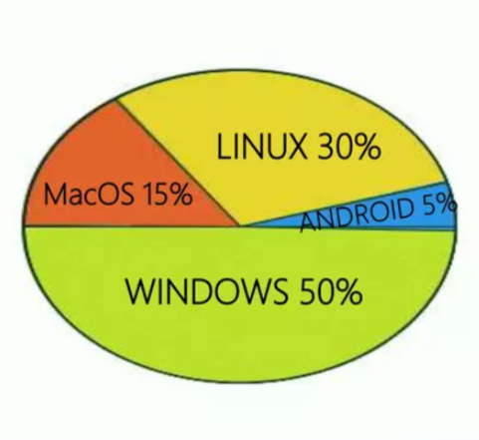
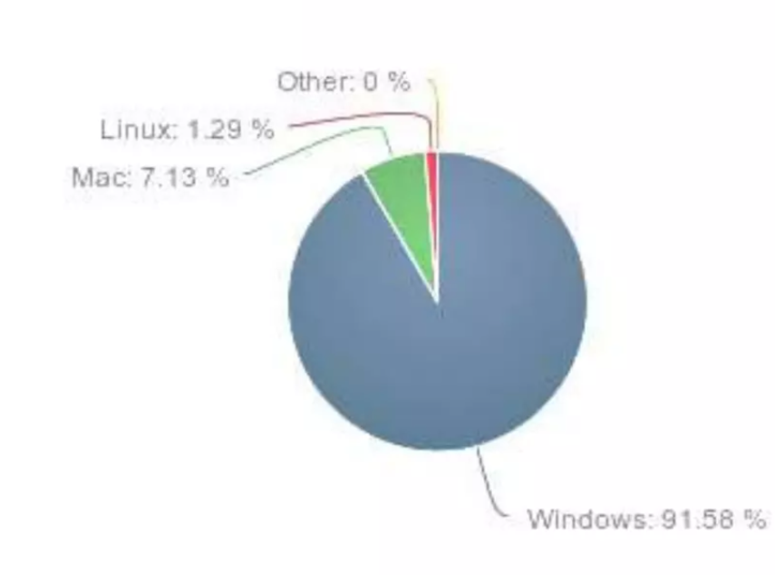
El uso del sistema operativo frente a otros
Mas usados en servidores
Mas usados en computadores personales

Slide 7
Opinión de la película piratas de silicon valley
Me gusta mucho el cambio de perspectiva de los personajes, es como un golpe de realidad darse cuenta que si no se da no lo mejor en ese instante, habrá otra persona que si lo hará, veo mucho carácter y sacrificios, no cualquier persona tiene esas capacidades que son las que muchas veces lo impulsan a uno al éxito, ver que el nombre de Bill gates y Steve Jobs, están en la cima de la pirámide por sus capacidades de negociar y por otro lado ver a genios de la programación que hacen y crean el software que conocemos por debajo de estos, me hace pensar en que puede que nunca se pueda ser las dos al mismo tiempo, siempre estarán estos dos tipos de personajes…

